Slide 1


Министерство образования и науки Республики Бурятия
Муниципальное образование «Кяхтинский район»
МБОУ «Кяхтинская СОШ №1»
Школьный историко – краеведческий комплекс «Наследие»
«ИСТОРИЯ ОДНОГО ЭКСПОНАТА»
Шонина Александра
10 класс
Кяхта, 2025г.

Slide 2

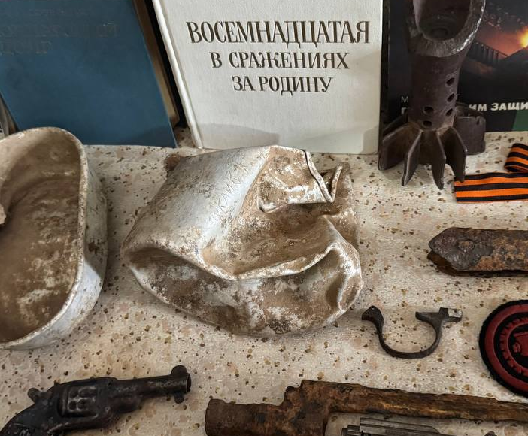
Котелок солдатский

Slide 3
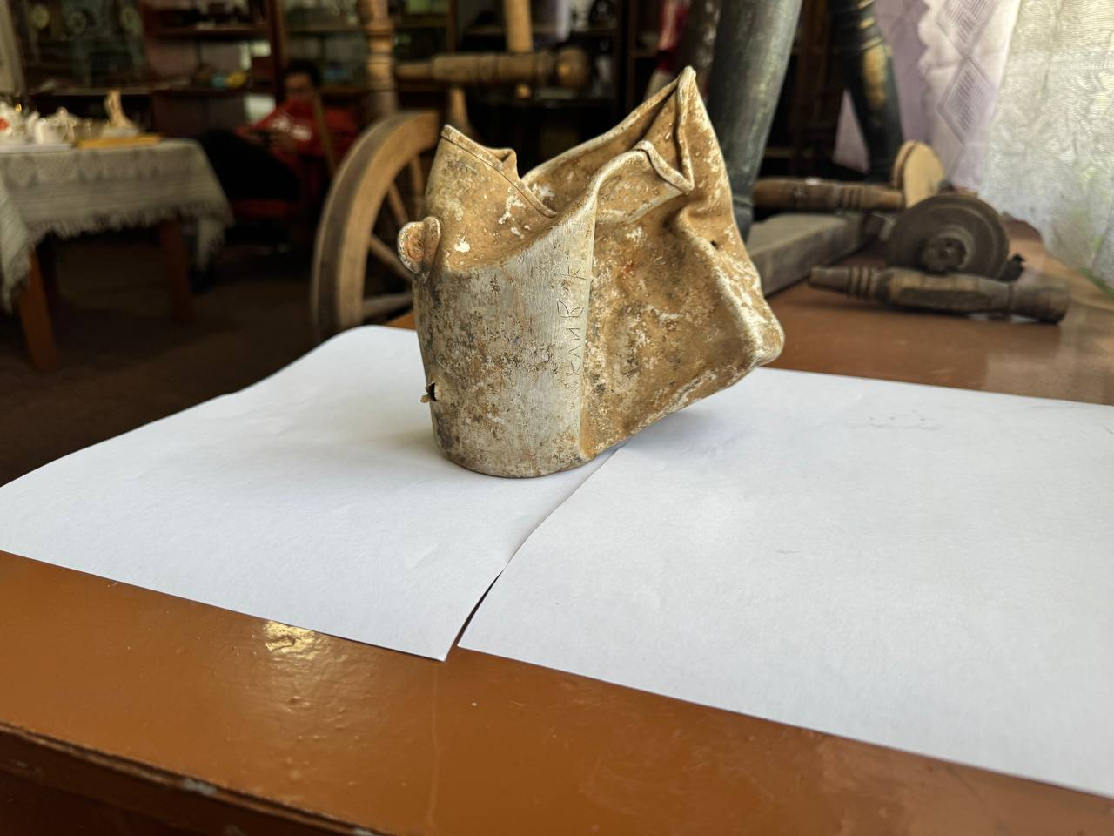
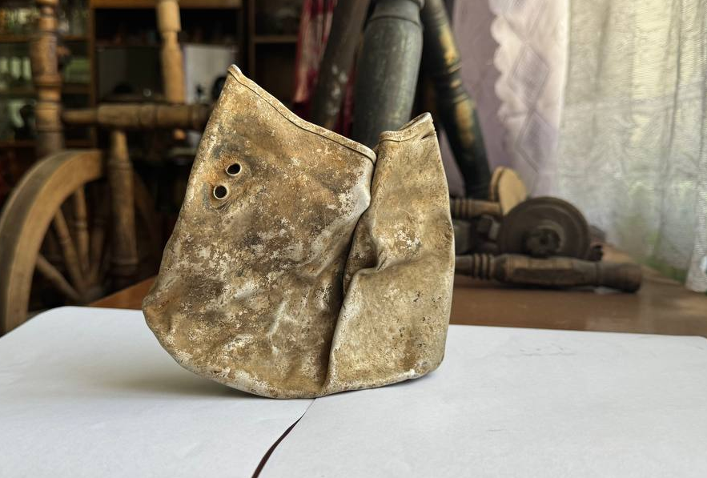
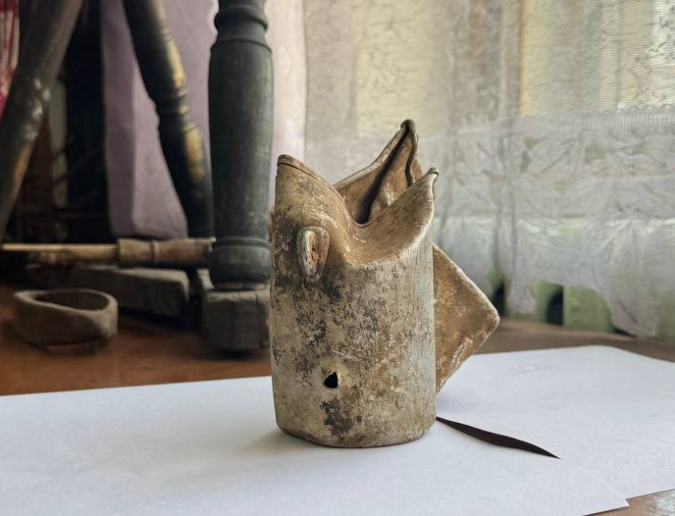
Котелок солдатский

Slide 4
Паспорт экспоната
Наименование. Котелок солдатский
Место. Республика Бурятия, г. Кяхта
Датировка. Образец 1936 года
Материал, техника. Алюминий. Заводское производство. Место создания – Ленинградский завод «Красный Выборжец».
Размеры. 13x17x7 см. Количество - 1
Сохранность. Удовлетворительное, помят, имеет пробоину
Источник и способ поступления. Найден в районе города Подольска Оленниковым Николаем, учащимся МБОУ «Кяхтинская СОШ № 1», членом Республиканского поискового отряда «Рысь» летом 2012 года. Раскопки велись в районе проведения боевых действий времён Великой Отечественной войны.

Slide 5
Описание экспоната
Солдатский или армейский котелок — предмет не менее важный на войне, чем оружие. Походный котелок в армии нужен не столько для приготовления пищи, сколько для ее переноса и употребления. Пищу, приготовленную на полевой кухне, раздавали бойцам: в котелок наливали первое блюдо, на открытую крышку котелка накладывали второе блюдо, сверху складывали хлеб. При необходимости котелок можно было использовать для приготовления пищи на костре в полевых условиях, а крышку — в качестве сковороды.
У красноармейцев вплоть до 1936 г. котелки имели круглую форму, и это было не очень удобно солдатам. Постепенно их стали менять на изделия образца именно 1936 г. Таким образом, во время Великой Отечественной Войны были котелки двух видов — цилиндрические и овальные, как их еще называют «бобовидные».

Slide 6
С 1936 г. на Ленинградском заводе «Красный Выборжец» был налажен выпуск овального алюминиевого котелка европейской модели. В начале 40-х их стали покрывать зеленой краской. С началом войны запасы алюминия в стране начали очень быстро сокращаться, поэтому алюминиевые овальные котелки, примерно с 1943 года, заменили на стальные, сначала луженые, а потом и эмалированные, зеленого или коричневого цвета. Стальные котелки военного времени считаются большой редкостью.
Отдельный интерес представляют рисунки и надписи на предметах военного времени. К середине войны солдат уже не наказывали за порчу казенного имущества, и многие бойцы подписывали ложки, фляжки, котелки и другие предметы. Иногда только по надписям на личных вещах удавалось идентифицировать останки владельца.

Slide 7
Легенда
Вероятно, котелок мог принадлежать одному из защитников города Подольска в 1941 году.
Постановлением Государственного комитета обороны с 20 октября в Москве и прилегающих районах было введено осадное положение. Подольск стал прифронтовым городом и был включен в главный оборонительный рубеж Московской зоны обороны. Враг находился в 40 километрах от Подольска. В короткий срок, в непогоду и под частыми бомбежками, горожане соорудили на центральных улицах 16 баррикад с огневыми точками, установили противотанковые ежи и проволочные заграждения, в домах оборудовали 170 пулеметных, ружейных и пушечных гнезд, построили через Пахру два дополнительных моста. Вокруг города было возведено 273 боевых укрепления, выкопаны противотанковые рвы и 16 км окопов, сделано шесть лесных завалов протяженностью 8 км.

Slide 8
Ожесточенные бои шли на передовых рубежах обороны. Навечно в памяти народной остался подвиг Подольских курсантов, ценою двух с половиной тысяч жизней остановивших врага на южных подступах к Москве. Символом героизма и доблести защитников Отечества, который навеки вошел в мировую военную историю, назвал их подвиг Георгий Константинович Жуков. В курсантских рядах состояли молодые ребята самых разных национальностей – русские, украинцы, белорусы, чуваши, марийцы, грузины, армяне, абхазы. Многонациональность не мешала им понимать друг друга, потому что объединяло всех глубокое чувство любви к Родине…
Библиография. Панков Д. В. Подвиг подольских курсантов / Д. В. Панков, Д. Д. Панков. - Изд. 3-е доп.. - М.: Моск. рабочий, 1986.

